Slide 1
Metode secant
FAHMI AGUNG TAJUL ABIDIN
Tif k 22 b
22552011139

Slide 2
definisi
Pada Metode Newton-Raphson memerlukan syarat wajib yaitu fungsi f(x) harus memiliki turunan f'(x). Sehingga syarat wajib ini dianggap sulit karena tidak semua fungsi bisa dengan mudah mencari turunannya. Oleh karena itu muncul ide dari yaitu mencari persamaan yang ekivalen dengan rumus turunan fungsi. Ide ini lebih dikenal dengan nama Metode Secant.

Slide 3

Rumus
$x n+1 =xn − \frac{f\left(xn\right)[xi − xi_1]}{f\left(xn\right)−f(xn _1 )}$
Ambil dua titik awal, misal x₀ dan x₁. Ingat bahwa pengambilan titik awal tidak disyaratkan alias pengambilan secara sebarang. Setelah itu hitung x₂ menggunakan rumus diatas. Kemudian pada iterasi selanjutnya ambil x₁ dan x₂ sebagai titik awal dan hitung x₃. Kemudian ambil x₂ dan x₃ sebagai titik awal dan hitung x₄. Begitu seterusnya sampai iterasi yang diingankan atau sampai mencapai error yang cukup kecil.
Iterasi dinyatakan berhenti bila εrh < ε
Dimana εrh = $|\frac{xi+1 − xi}{x i+1}|$

Slide 4

contoh
Tentukan salah satu akar dari 4x³ -15x² + 17x - 6 = 0 menggunakan Metode Secant sampai 9 iterasi.
Penyelesaian:
Kita asumsikan x₀ = -1 dan x₁ = 3 (mengambil titik awal ini sembarang saja, tidak ada syarat apapun)
f(-1) = 4(-1)³ - 15(-1)² + 17(-1) - 6 = -42
f(3) = 4(3)³ - 15(3)² + 17(3) - 6 = 18
Iterasi ke 1:
$xn+1 =xn − \frac{f\left(xn\right)[xn−x1]}{f\left(xn\right)−f(xn−1)}$
$x2 =3−\frac{18[3−(−1)]}{18−(−42)}$ =3 - $\frac{18[4]}{60}$ = 3 - 1,2 = 1,8
Maka, x₂ nya adalah 1,8.

Slide 5
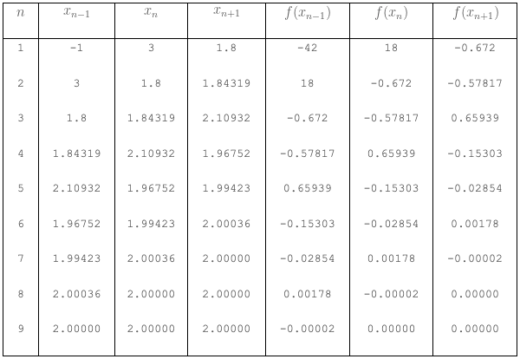

Slide 6
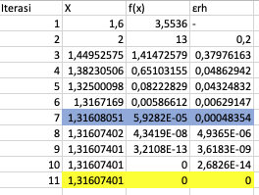

contoh
Tentukan akar persamaan dari x⁴ - 3, dimana ε = 0.0005!
$x n+1 =xn − \frac{f\left(xn\right)[xi − xi_1]}{f\left(xn\right)−f(xn_1 )}$
εrh = $|\frac{xi+1 − xi}{x i+1}|$
Ditemukan nilai X pada iterasi ke 7 yaitu x = 1,316080515
Tetapi di iterasi ke 11 telah ditemukan nilai x sebenenarnya yaitu
x = 1,316074013

Slide 7
terimakasih

